Slide 1


Slide 2

VIDEO

Slide 3


Slide 4
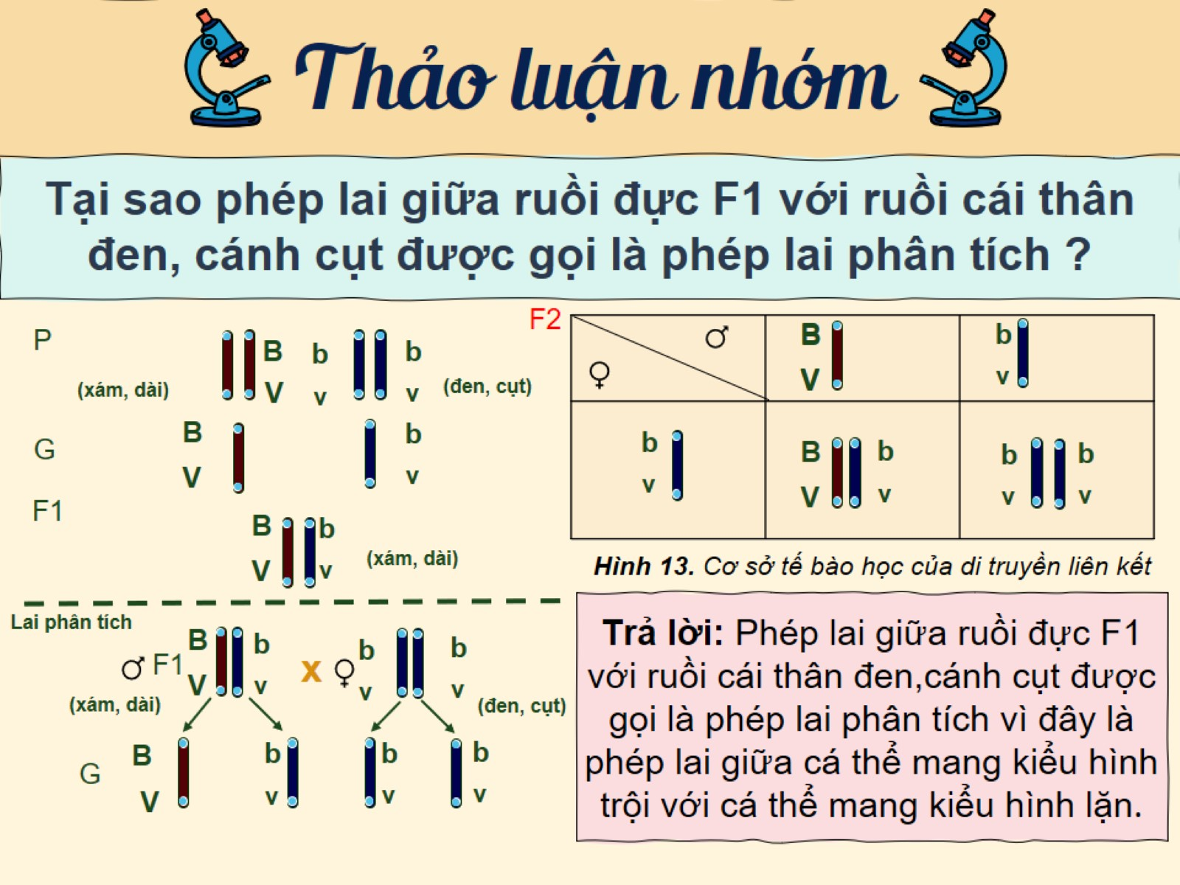

Slide 5
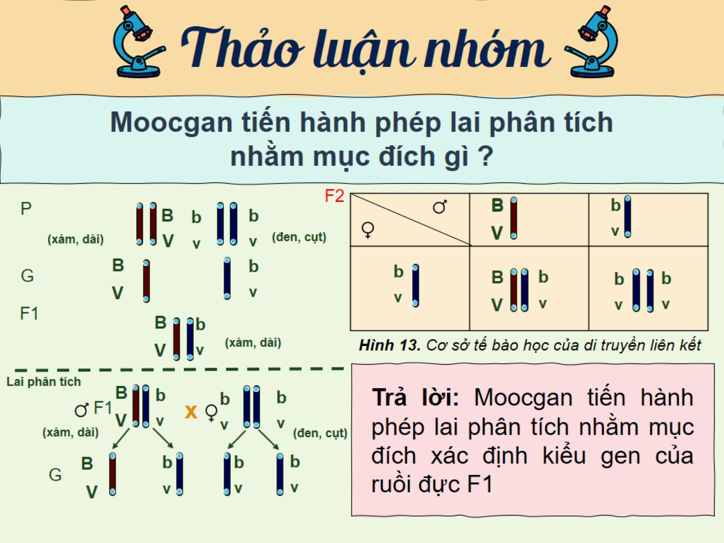

Slide 6
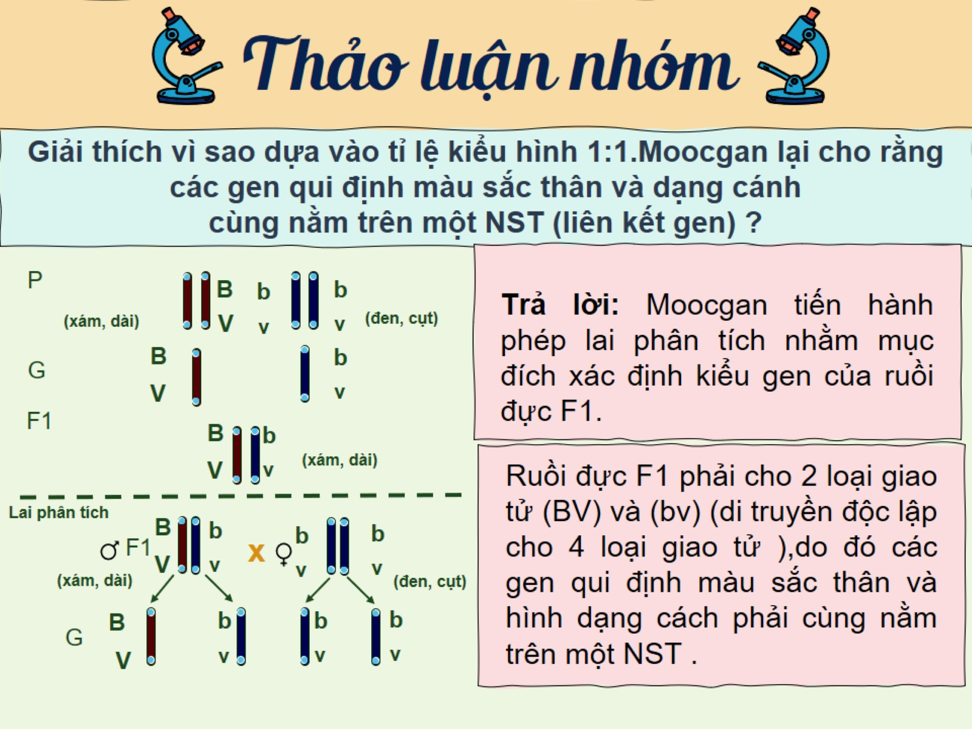

Slide 7
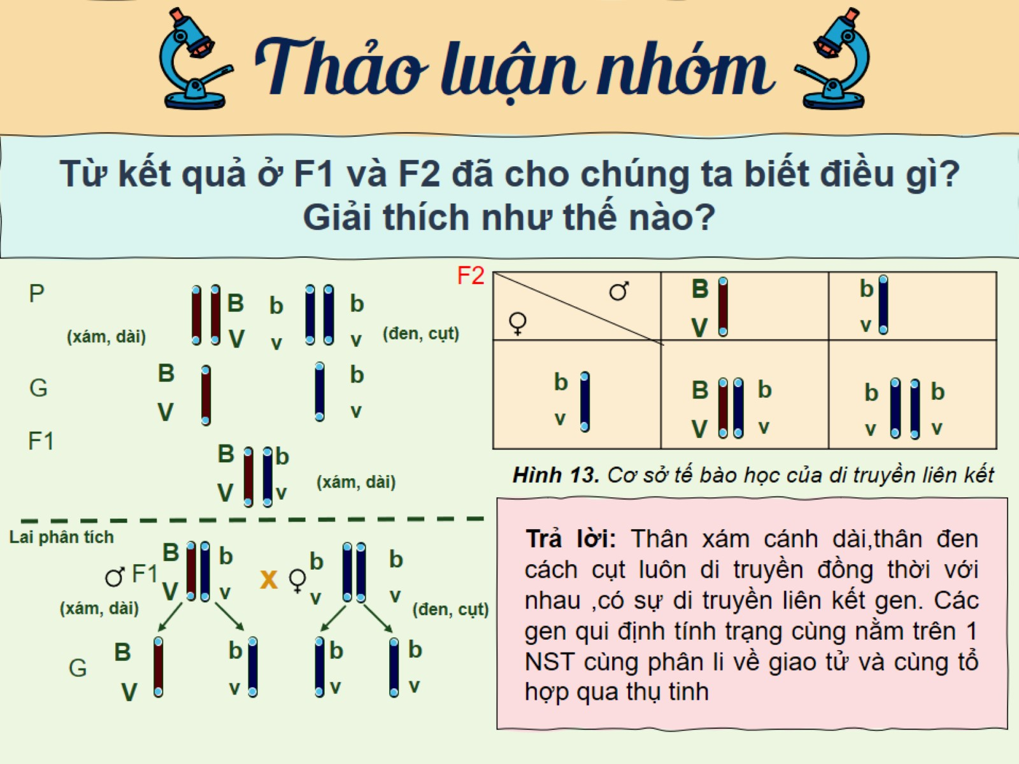

Slide 8
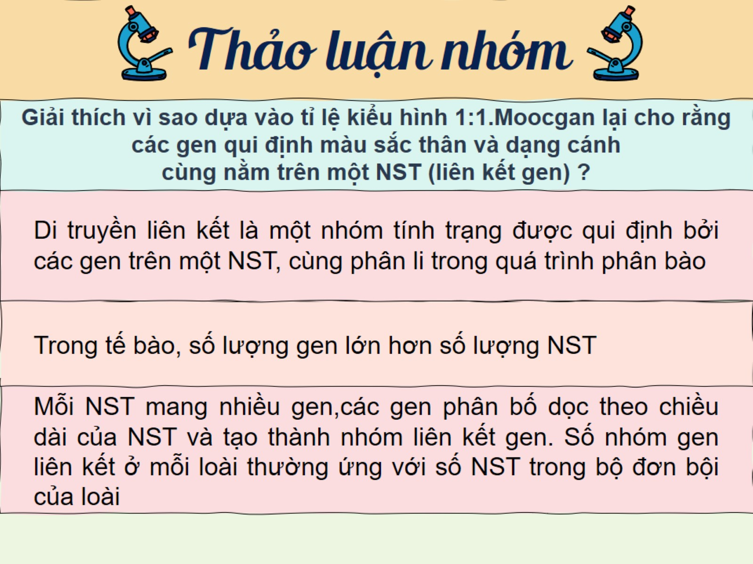

Slide 9
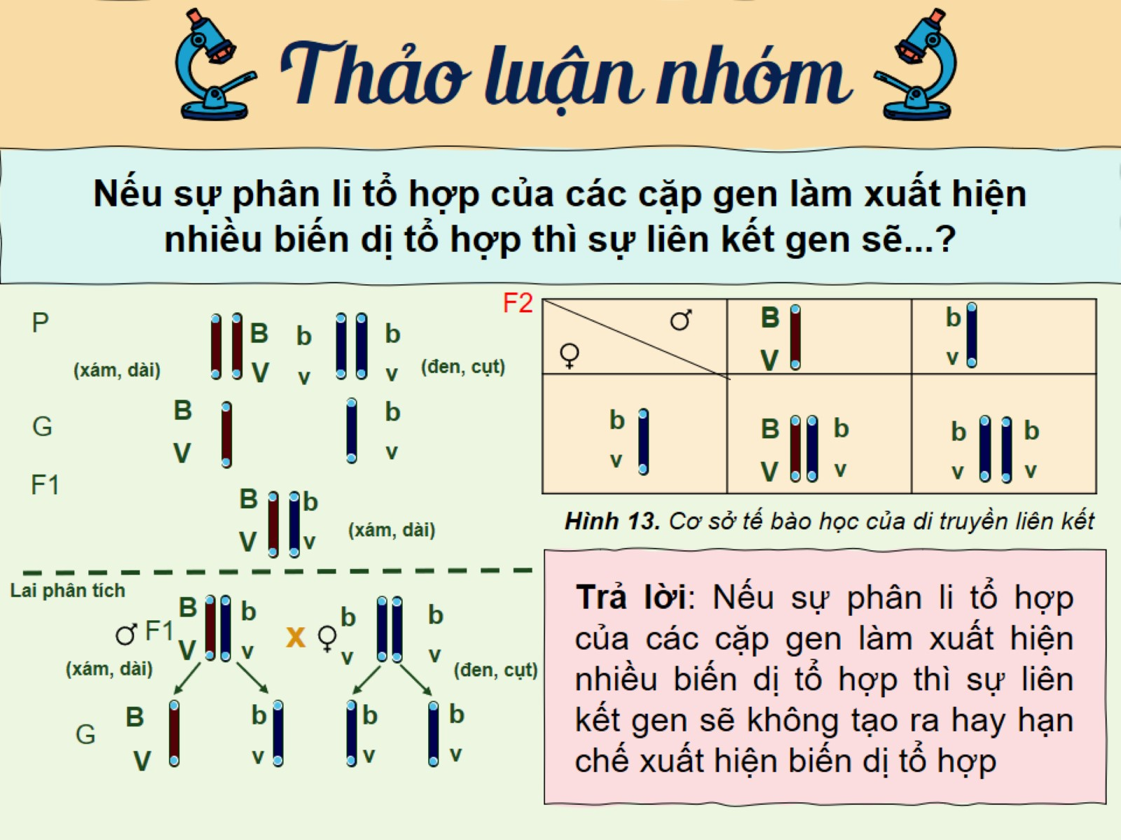

Slide 10
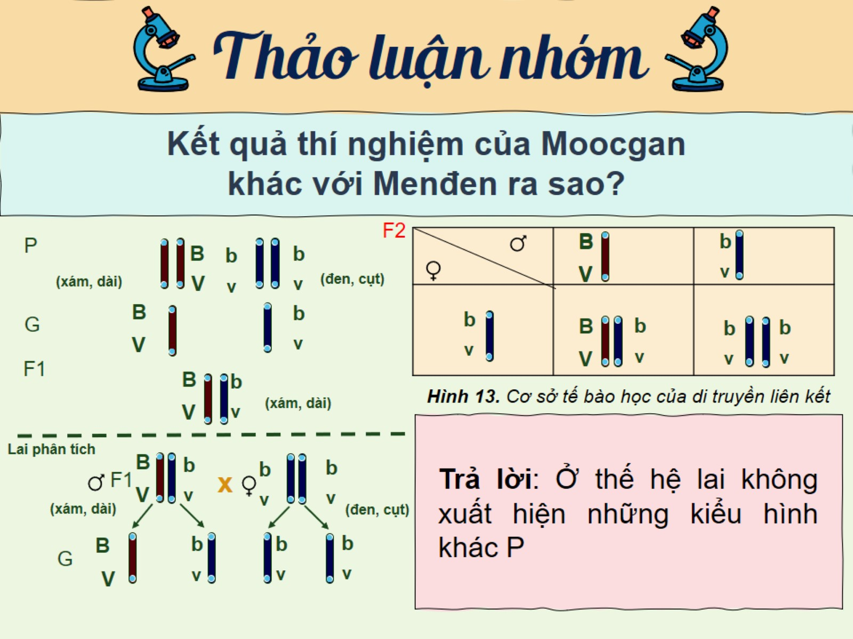

Slide 11
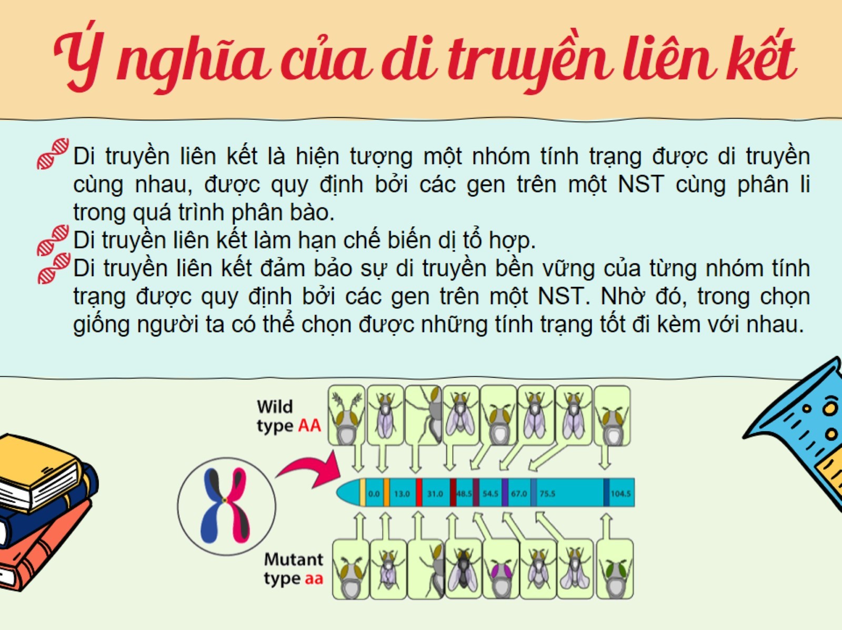

Slide 12


Slide 13
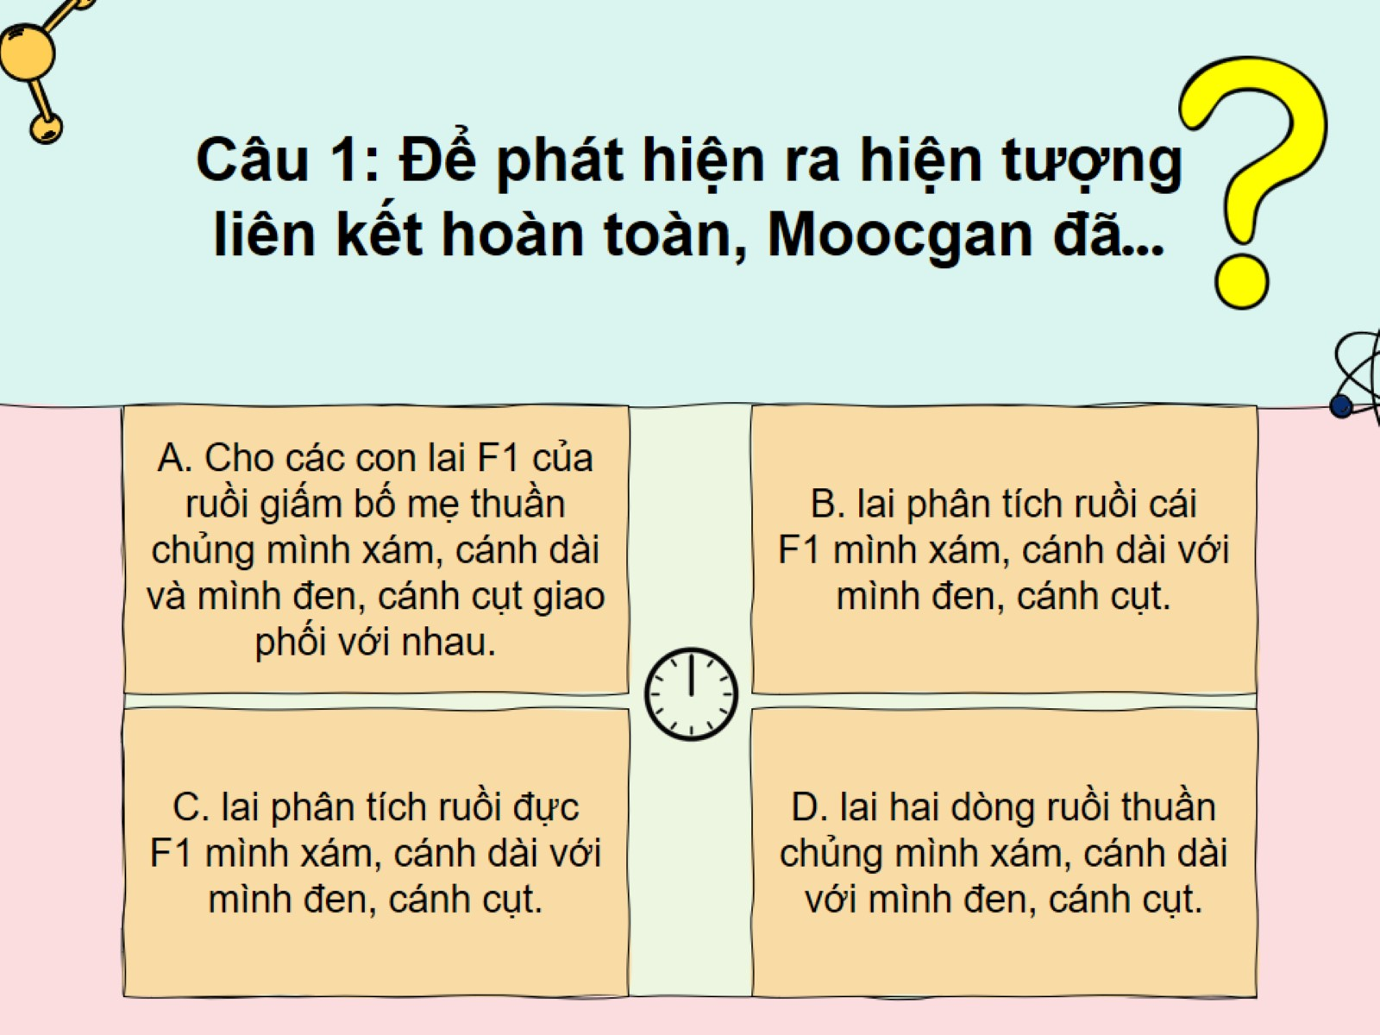

Slide 14
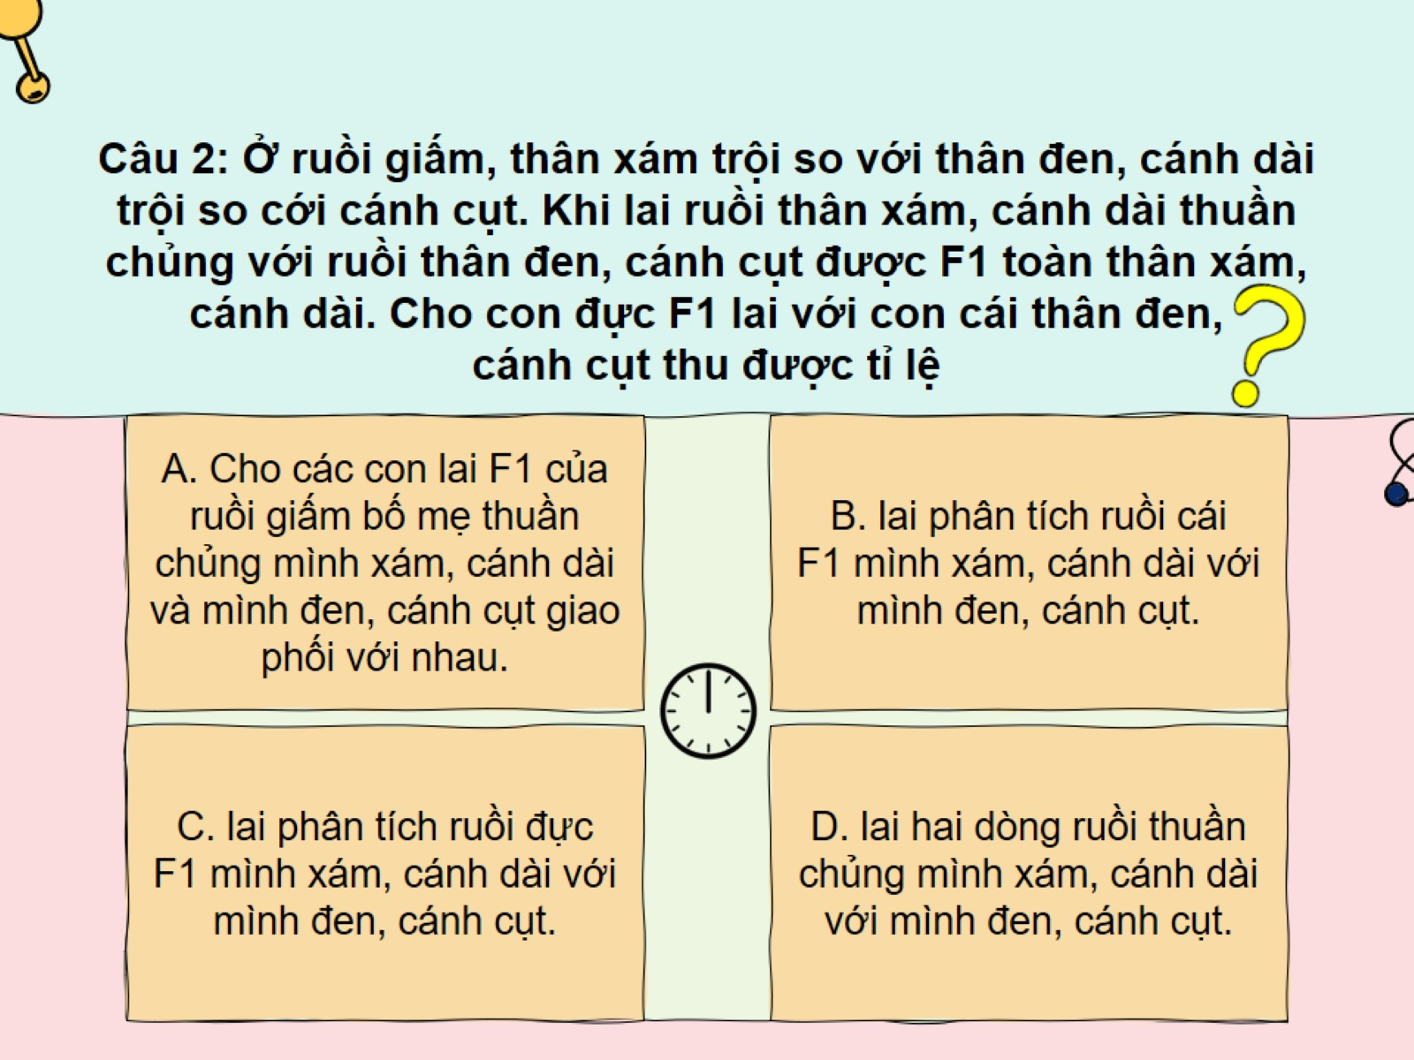

Slide 15
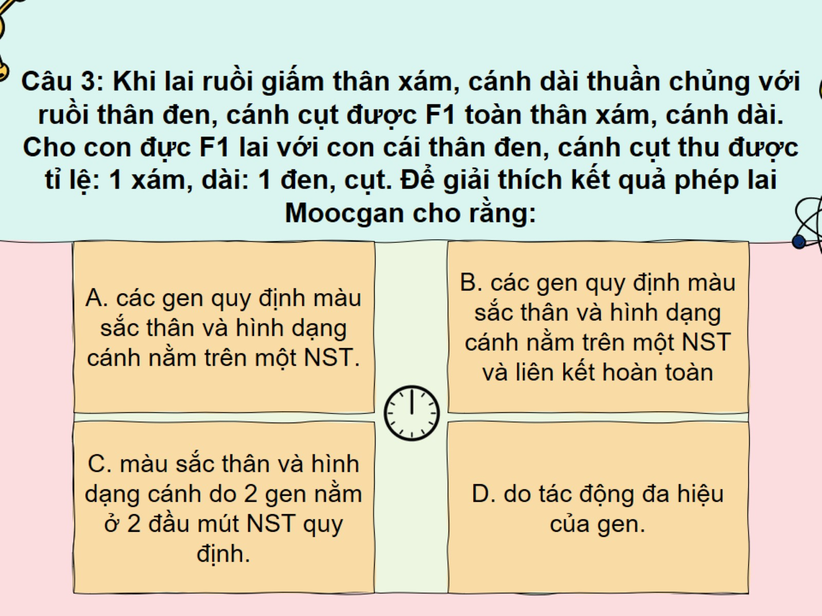

Slide 16
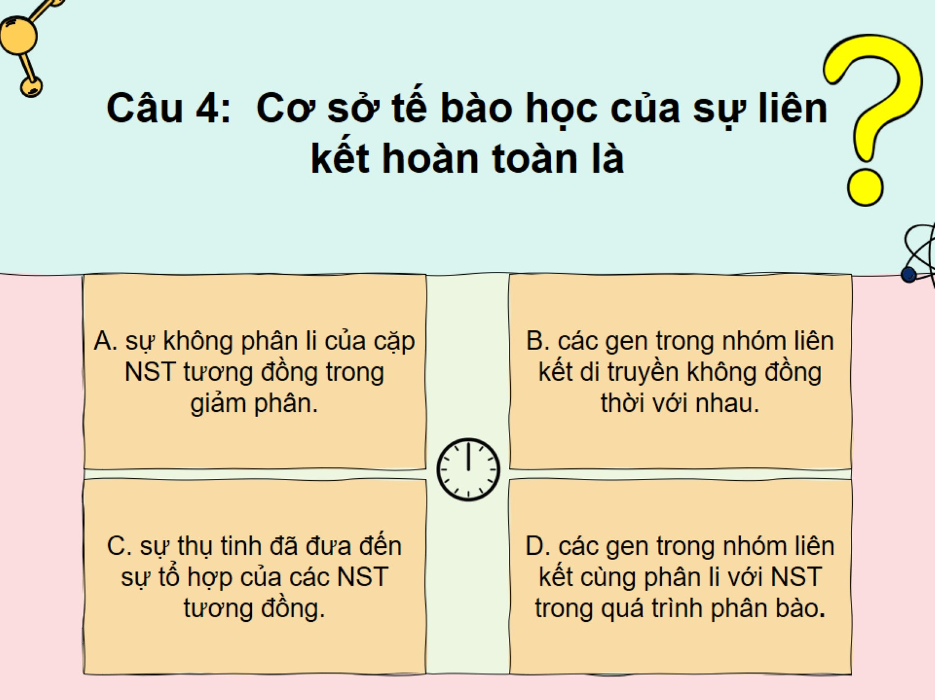

Slide 17
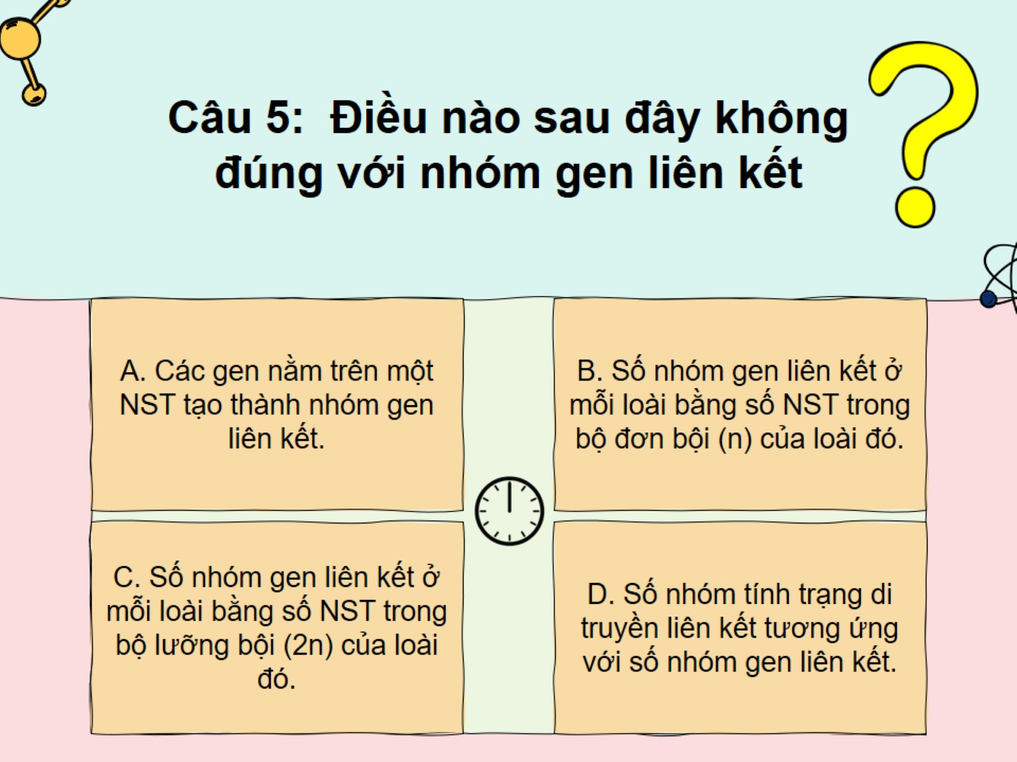

Slide 18
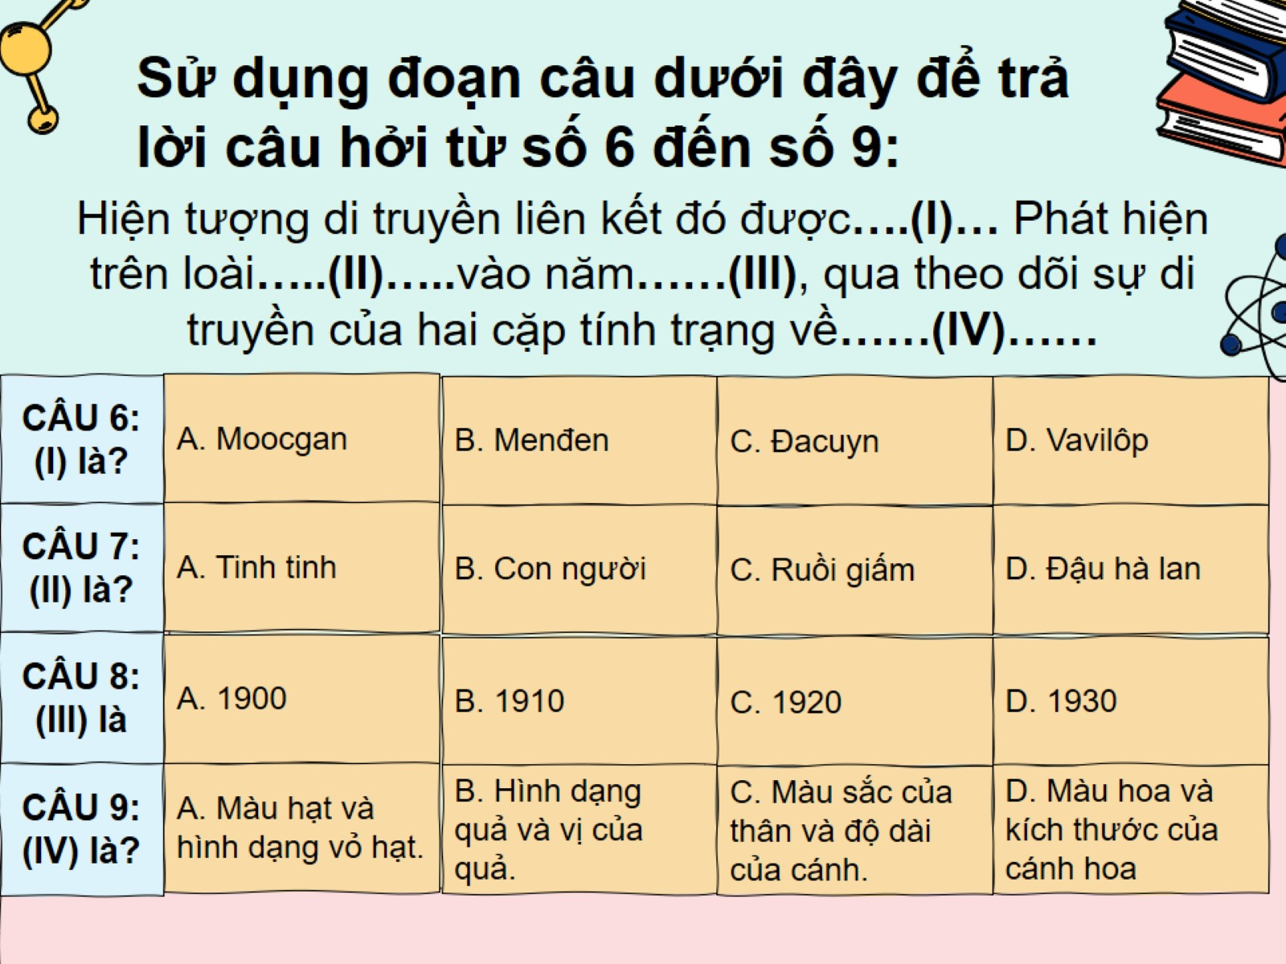

Slide 19
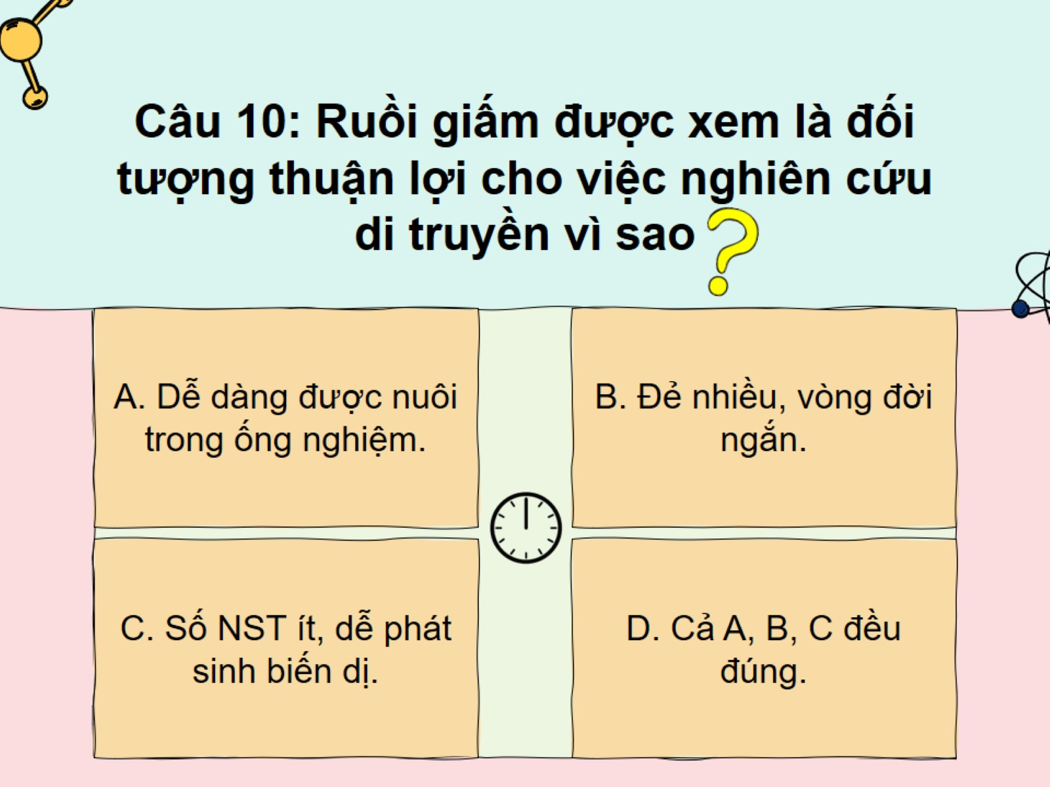

Slide 20


Slide 21


Slide 22


Slide 23


Slide 24

Liên hệ chuyển giao tài liệu để nhận tài liệu chỉnh sửa và quyền lợi sử dụng sản phẩm
---------------------- fb: Thầy Hoàng Oppa
Group facebook: GIÁO VIÊN KHTN (Quản trị viên)
Zalo: 0932990090

Slide 25


Slide 26


Slide 27


Slide 28


Slide 29


Slide 30


Slide 31


Slide 32


Slide 33


Slide 34

CÁM ƠN CÁC EM ĐÃ LẮNG NGHE

